Slide 1


Slide 2
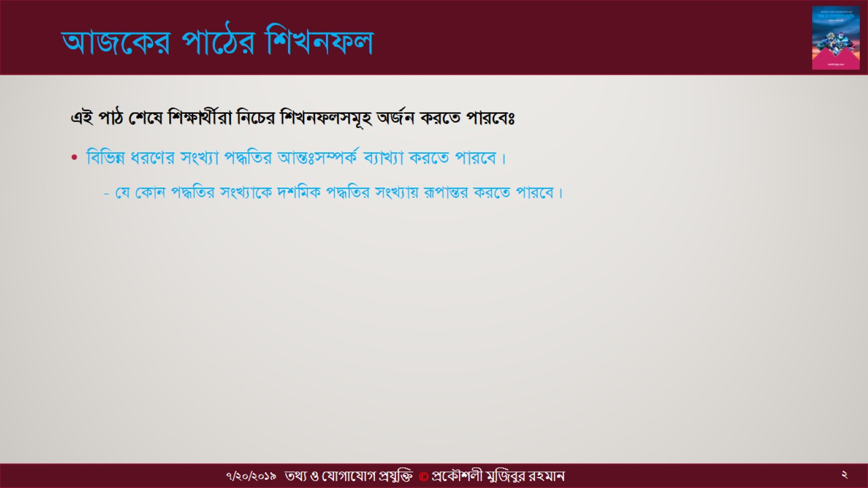
আজকের পাঠের শিখনফল

Slide 3
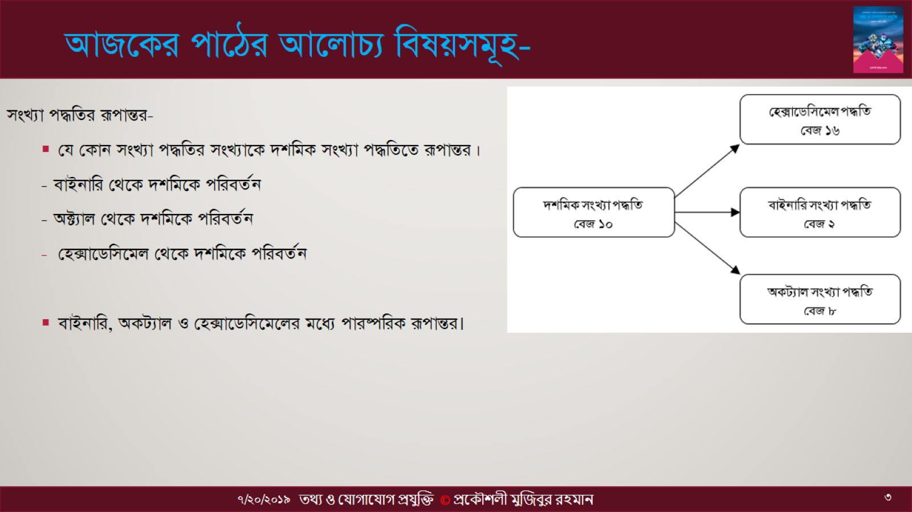
আজকের পাঠের আলোচ্য বিষয়সমূহ-

Slide 4
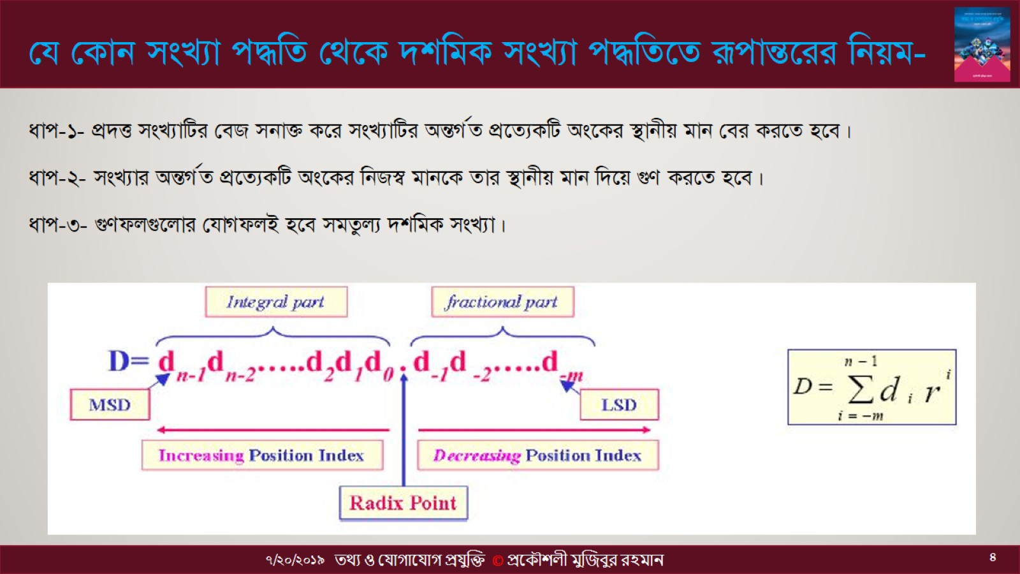
যে কোন সংখ্যা পদ্ধতি থেকে দশমিক সংখ্যা পদ্ধতিতে রূপান্তরের নিয়ম-

Slide 5
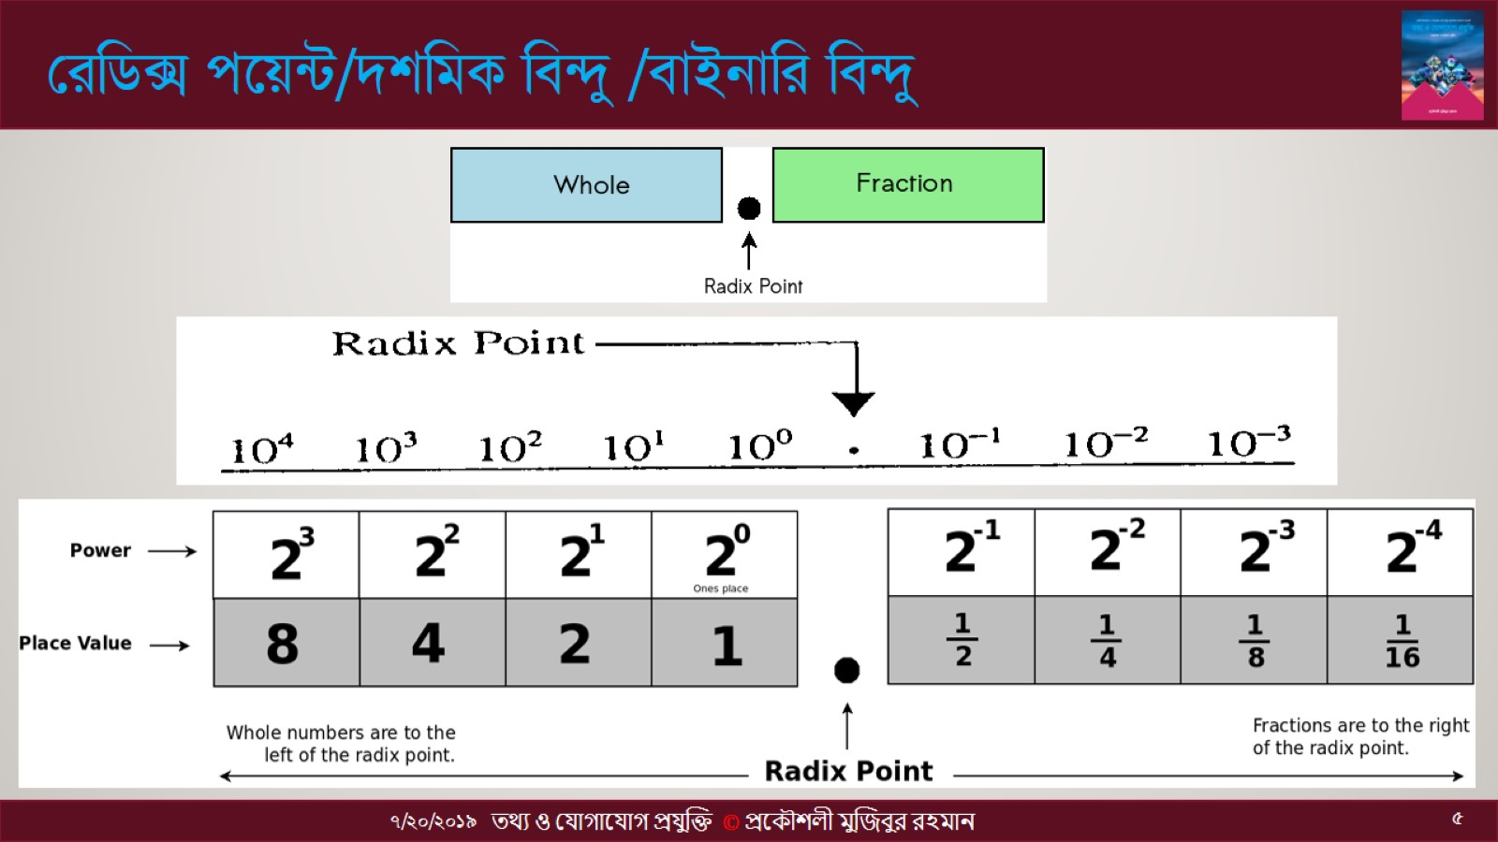
রেডিক্স পয়েন্ট/দশমিক বিন্দু /বাইনারি বিন্দু

Slide 6
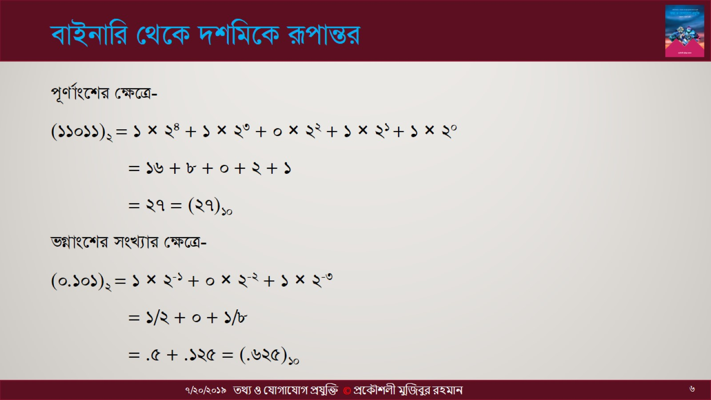
বাইনারি থেকে দশমিকে রূপান্তর

Slide 7
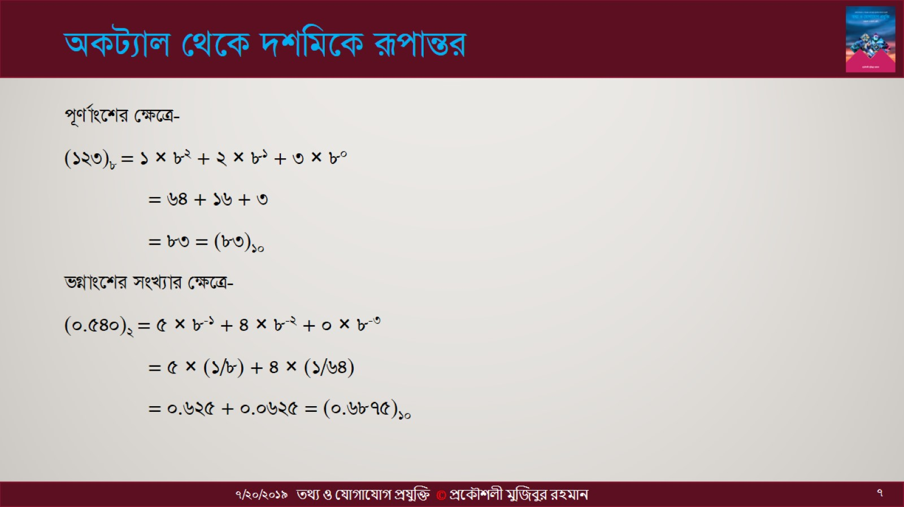
অকট্যাল থেকে দশমিকে রূপান্তর

Slide 8
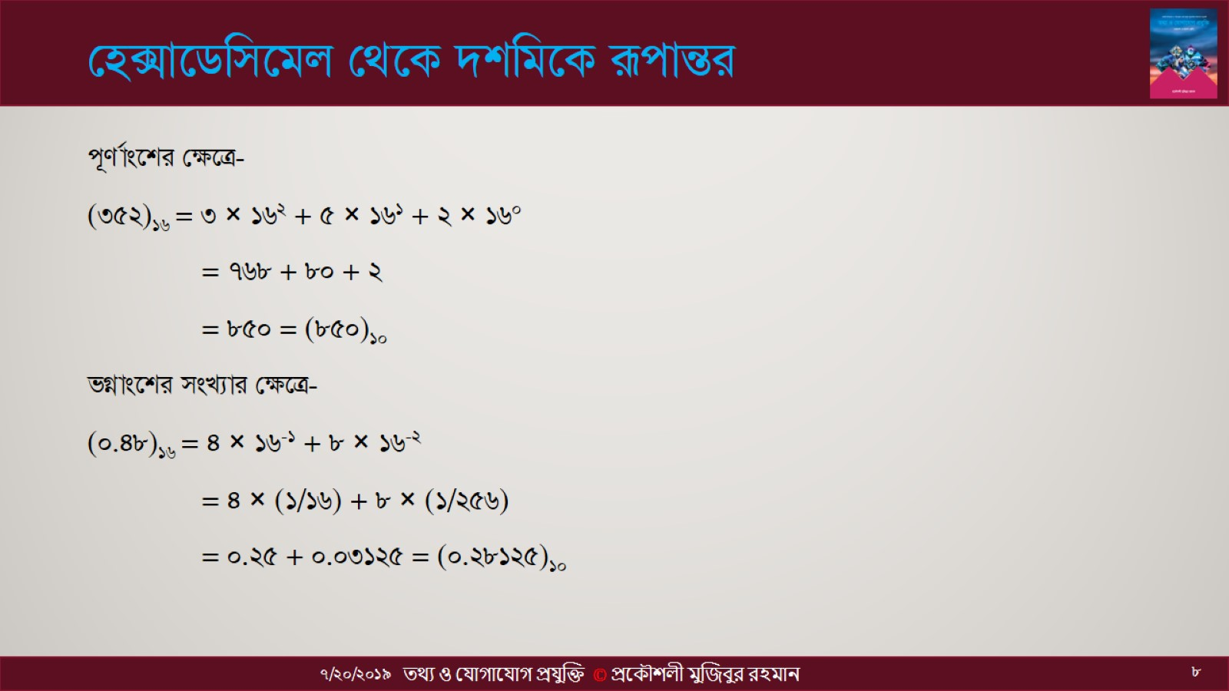
হেক্সাডেসিমেল থেকে দশমিকে রূপান্তর

Slide 9
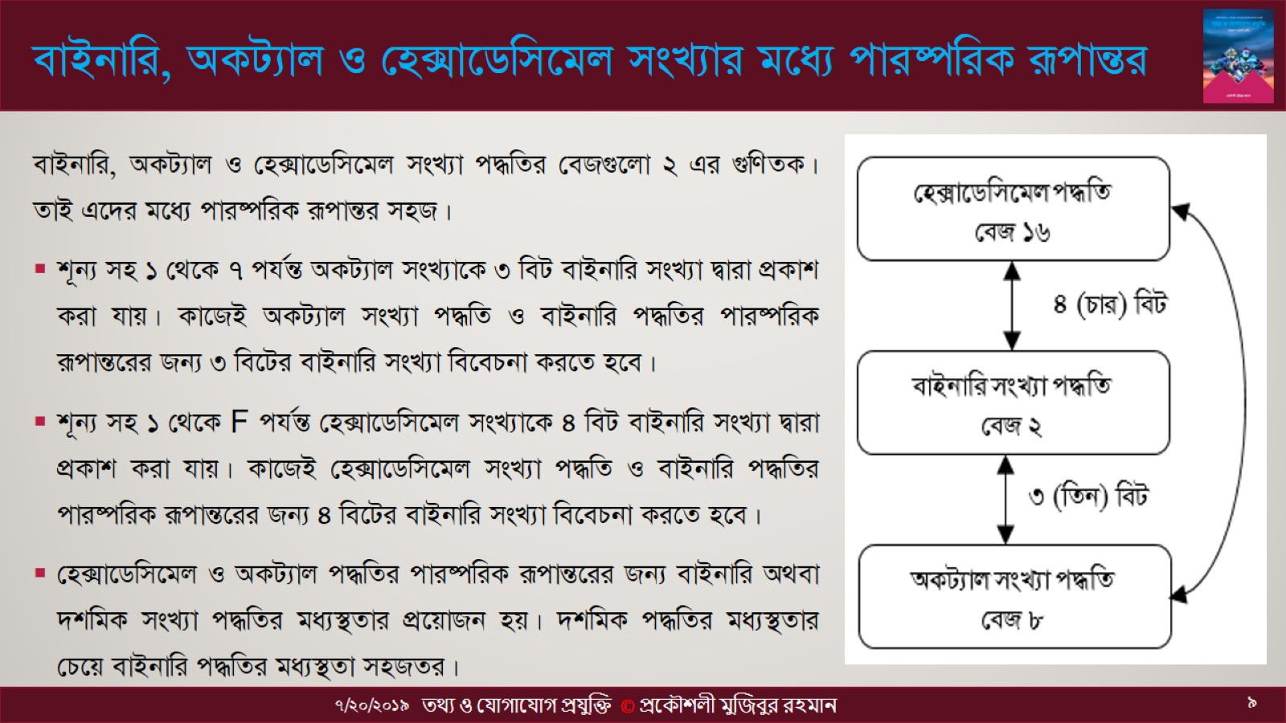
বাইনারি, অকট্যাল ও হেক্সাডেসিমেল সংখ্যার মধ্যে পারষ্পরিক রূপান্তর

Slide 10
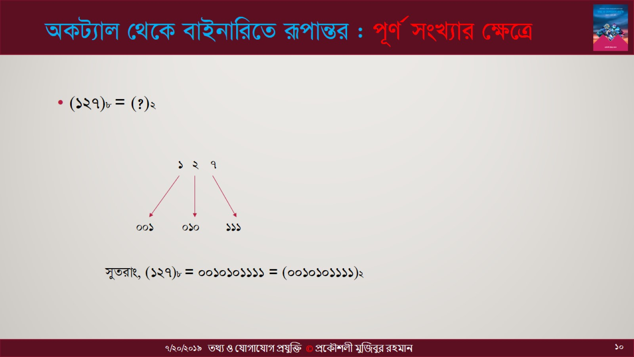
অকট্যাল থেকে বাইনারিতে রূপান্তর : পূর্ণ সংখ্যার ক্ষেত্রে

Slide 11
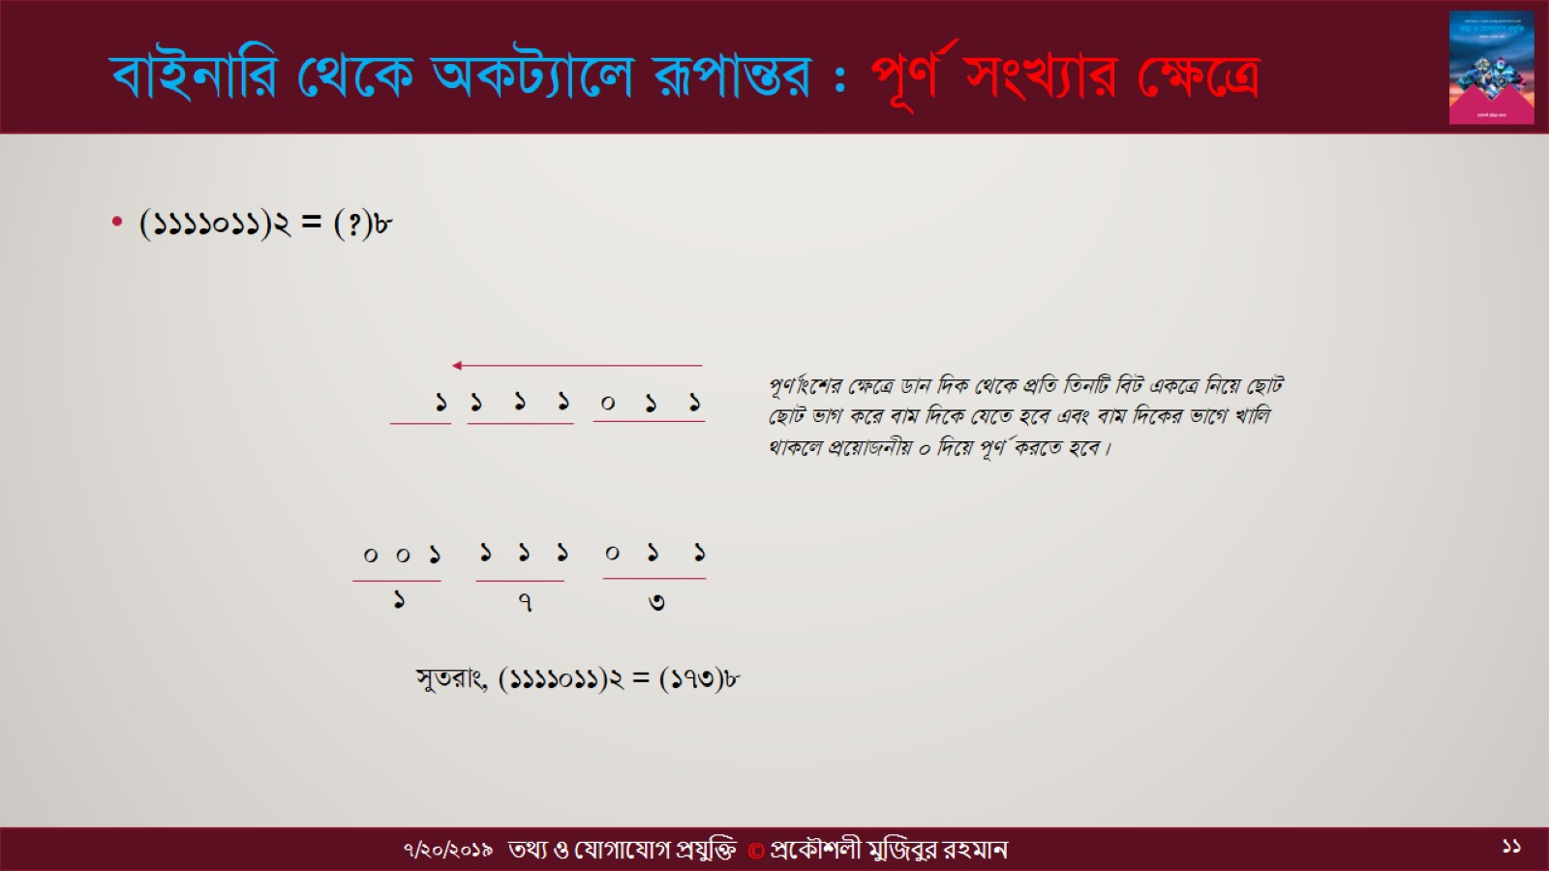
বাইনারি থেকে অকট্যালে রূপান্তর : পূর্ণ সংখ্যার ক্ষেত্রে

Slide 12
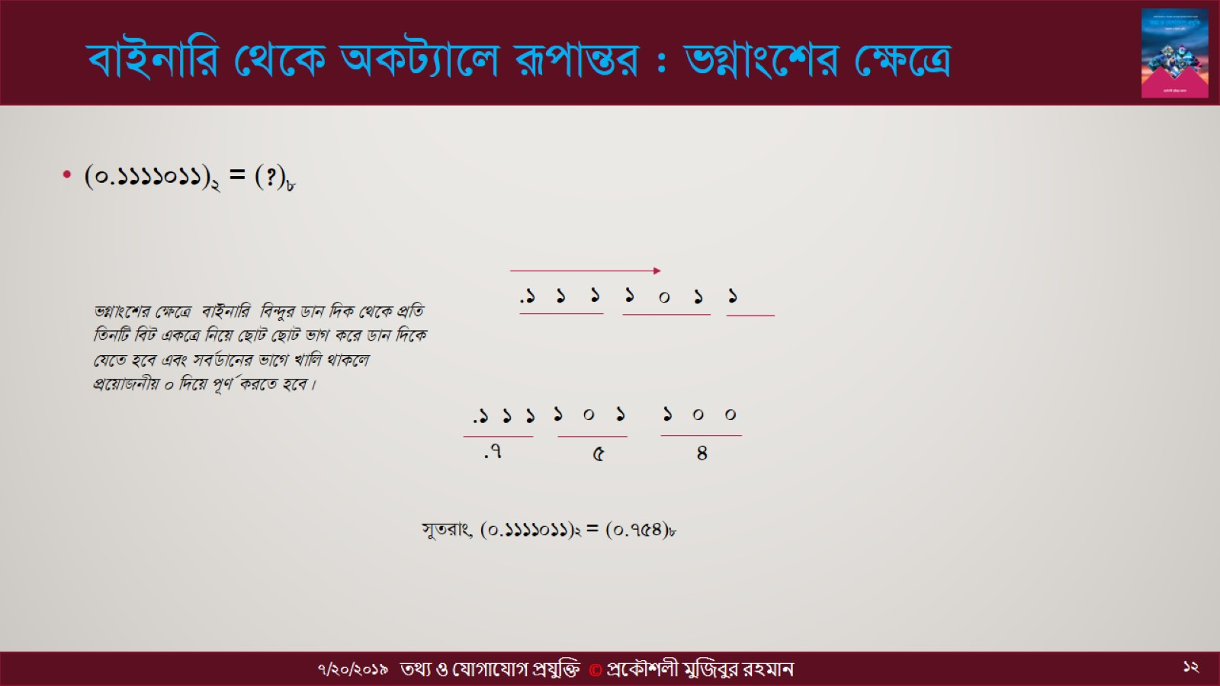
বাইনারি থেকে অকট্যালে রূপান্তর : ভগ্নাংশের ক্ষেত্রে

Slide 13
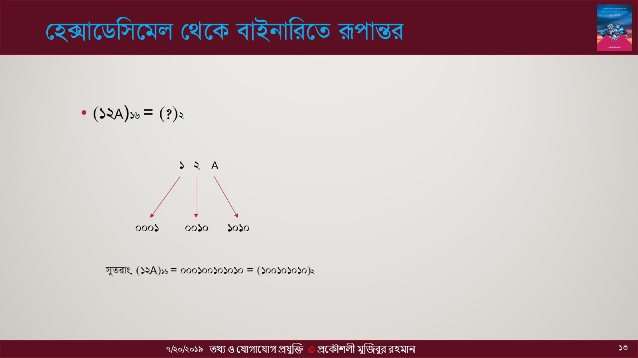
হেক্সাডেসিমেল থেকে বাইনারিতে রূপান্তর

Slide 14
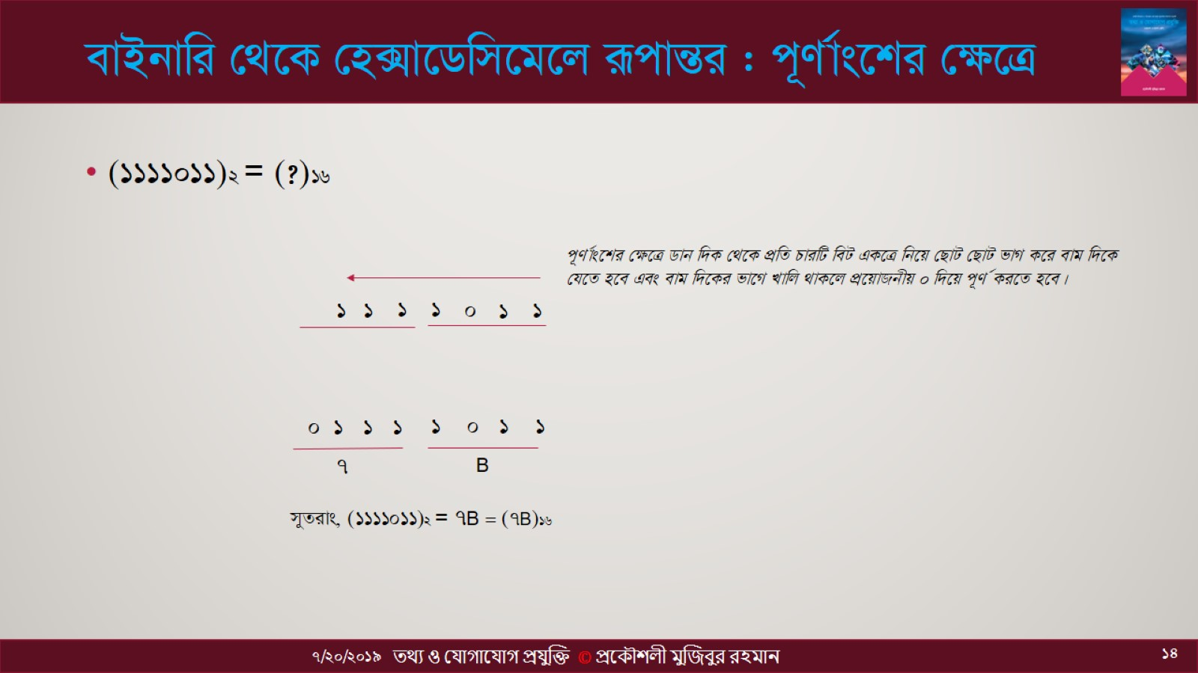
বাইনারি থেকে হেক্সাডেসিমেলে রূপান্তর : পূর্ণাংশের ক্ষেত্রে

Slide 15
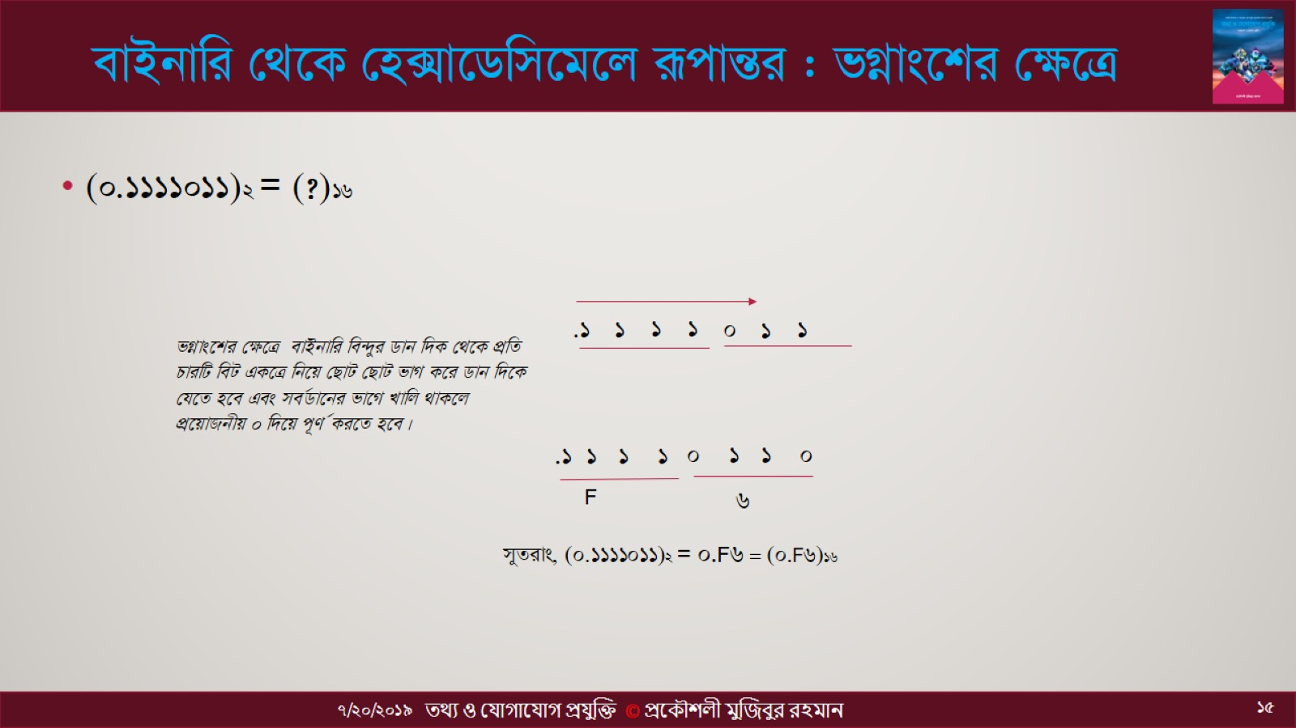
বাইনারি থেকে হেক্সাডেসিমেলে রূপান্তর : ভগ্নাংশের ক্ষেত্রে

Slide 16
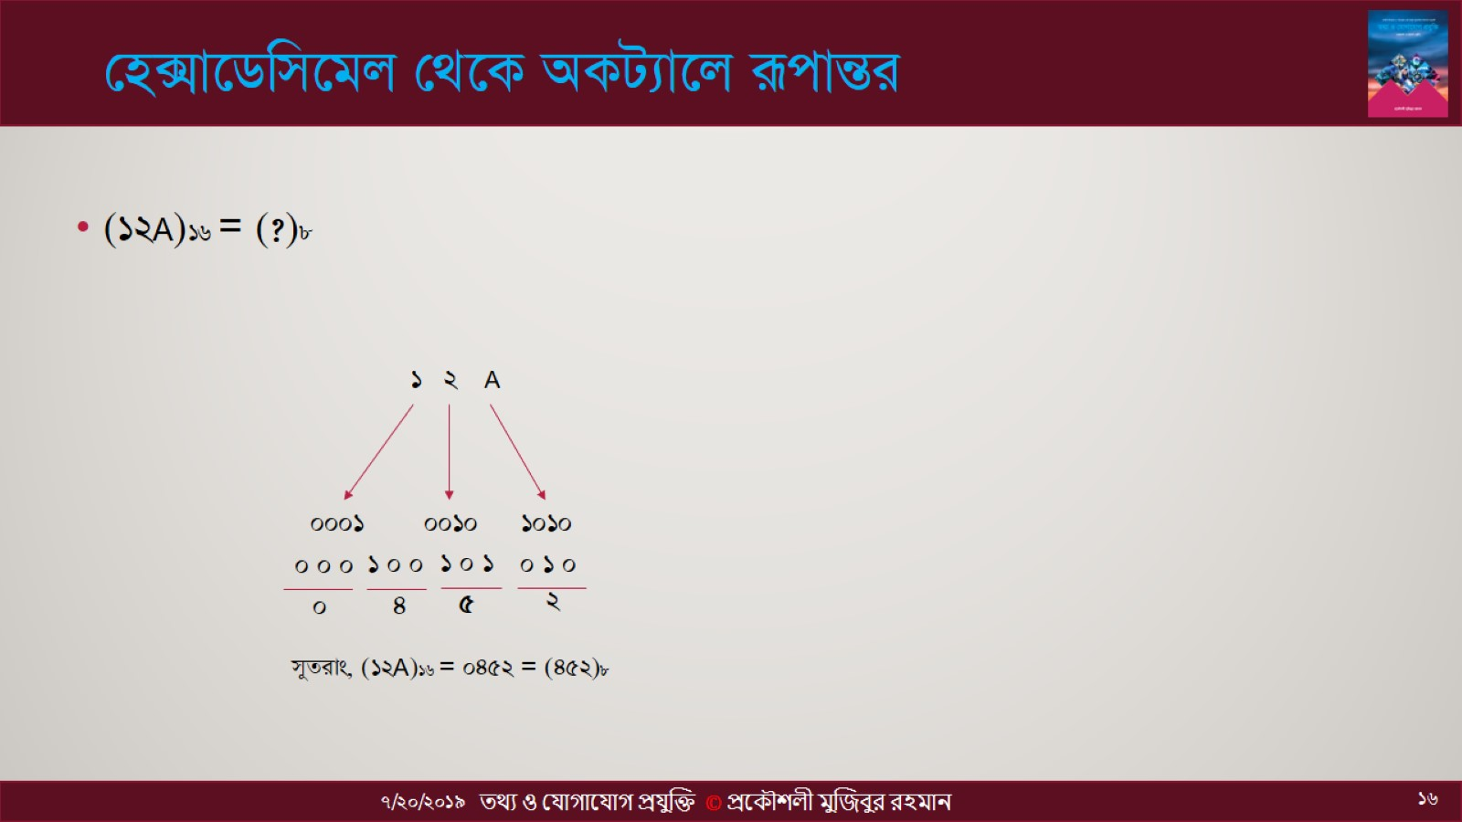
হেক্সাডেসিমেল থেকে অকট্যালে রূপান্তর

Slide 17
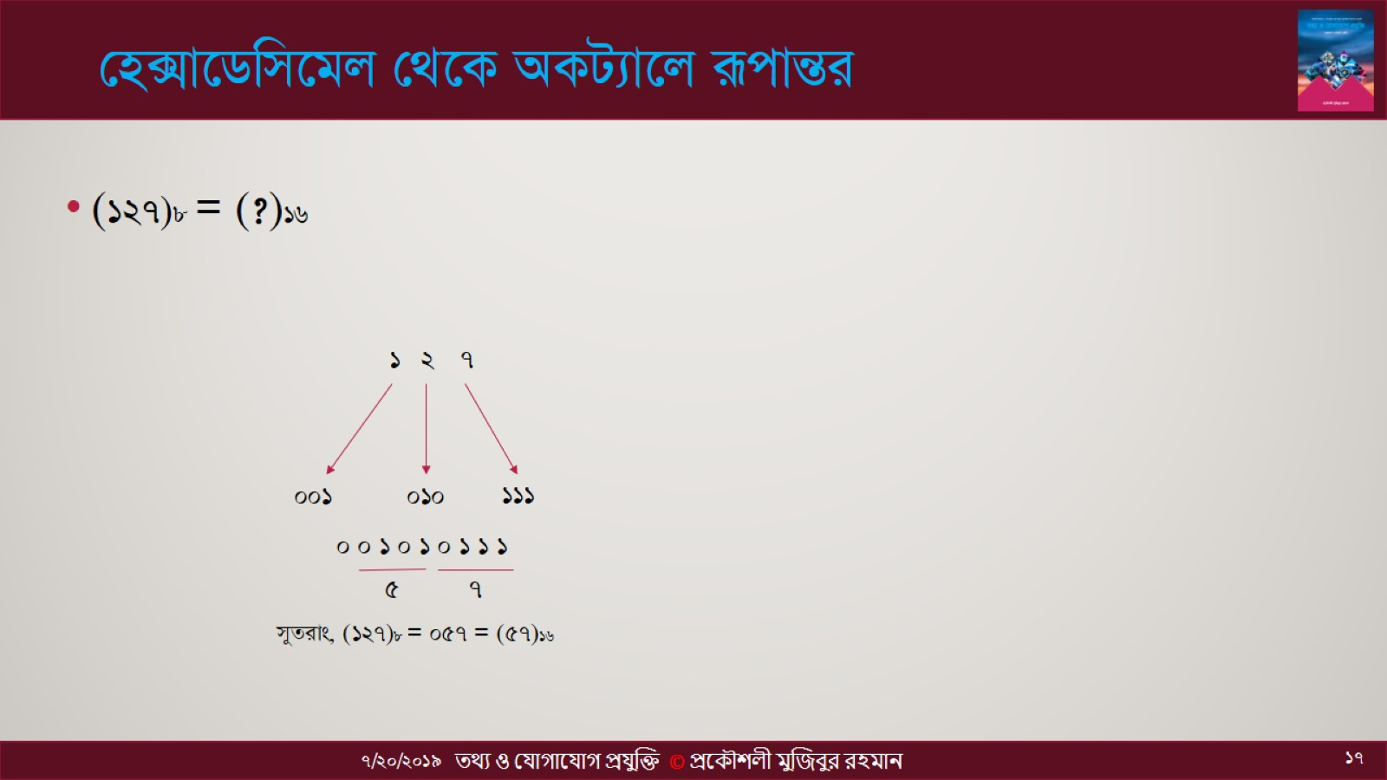
হেক্সাডেসিমেল থেকে অকট্যালে রূপান্তর

Slide 18

প্রশ্নোত্তর পর্ব

